Slide 1
Unit 05
Are they
your friends?
Lesson 1

Slide 2
Vocabulary
Friend /frend/ : (người) bạn

Slide 3
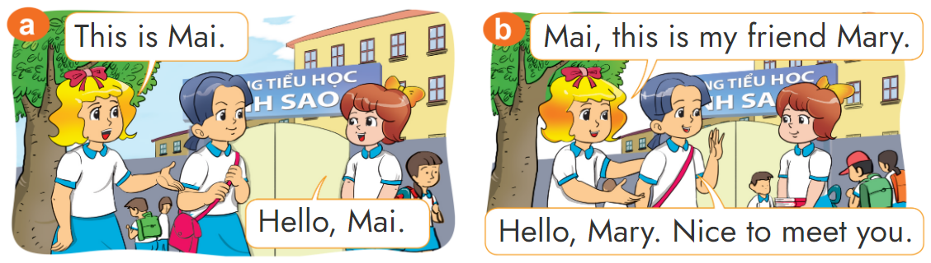


1. Look, listen and repeat

Slide 4
Structures:
Giới thiệu tên của một người bạn với ai đó
This is my friend + name?
(Đây là bạn của tớ, …..)
Mai,This is my friend Mary.

Slide 5
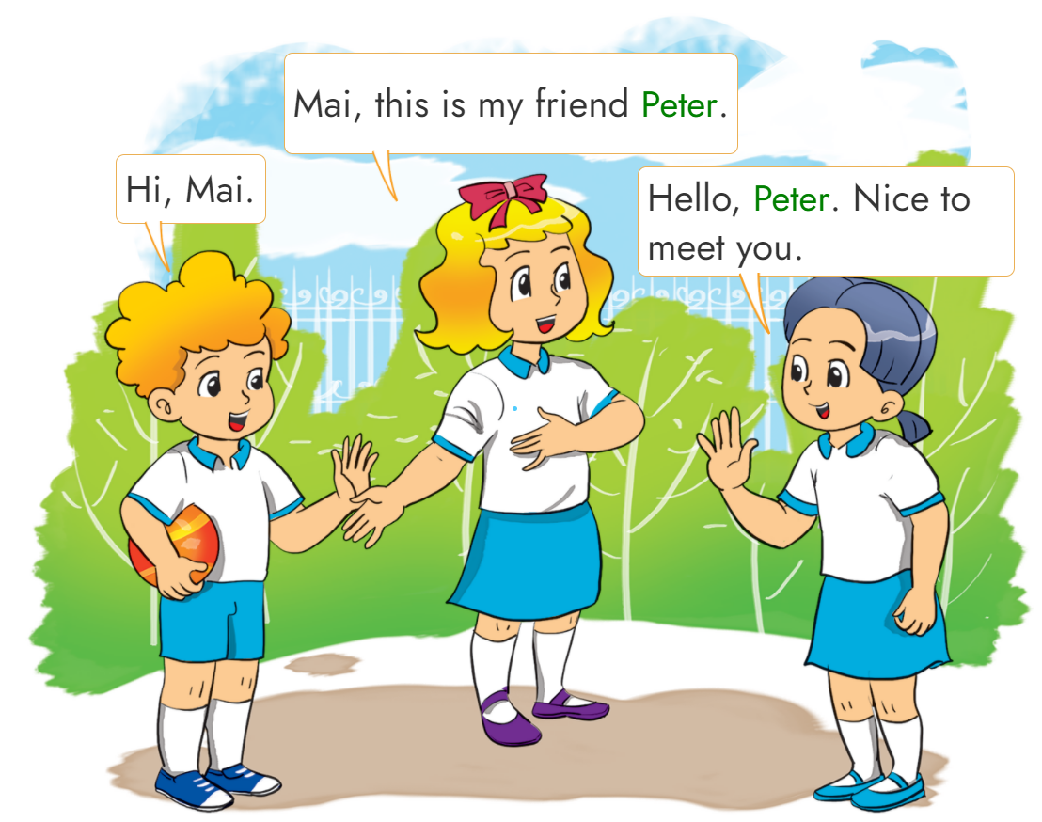
2. Point and say

Slide 6
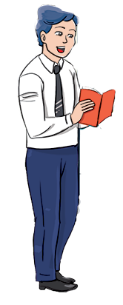
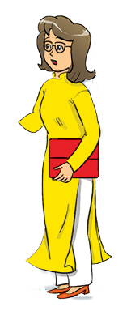
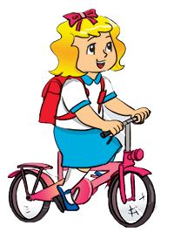

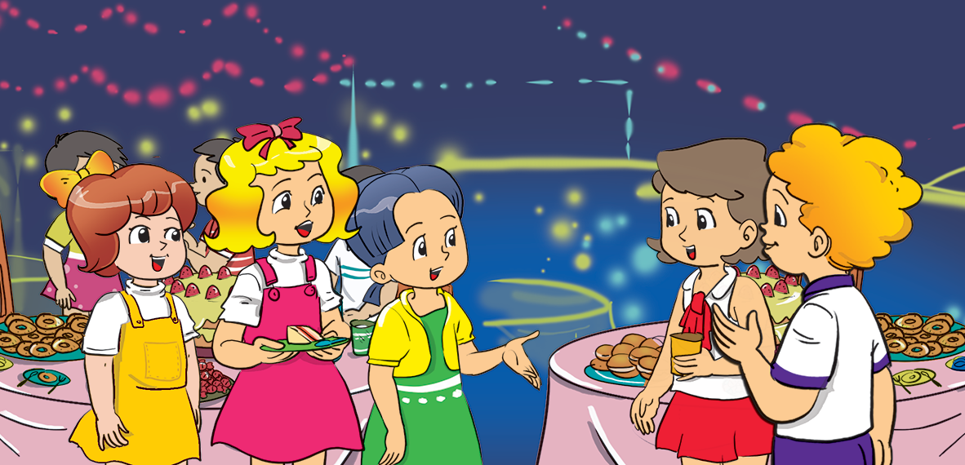
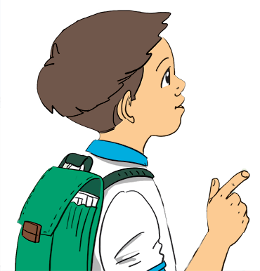



3. Let's talk.
_____, This is _____.
Peter
Hoa
Hi, _____.
Hoa

Slide 7
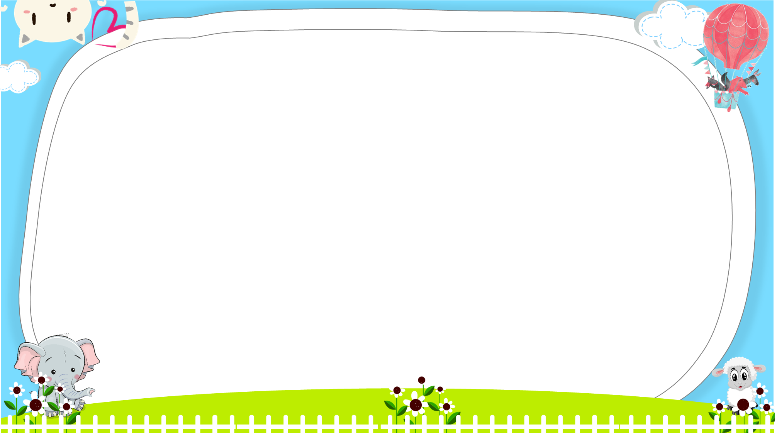
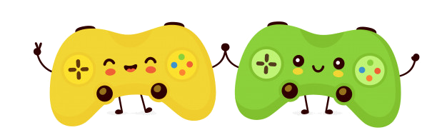




AND
GAME
PLAY
Notes:
Ms Huyền Phạm - 0936.082.789 – YOUTUBE: MsPham. Facebook: Dạy và học cùng công nghệ.

Slide 8

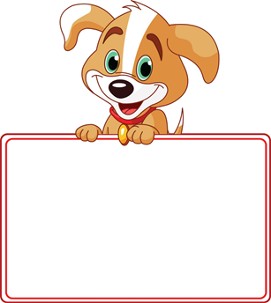

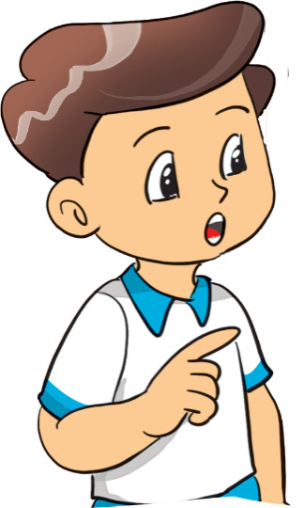
Look and tick
Yes
No
This is my friend Tom.
Next
Notes:
Ms Huyền Phạm - 0936.082.789 – YOUTUBE: MsPham. Facebook: Dạy và học cùng công nghệ.

Slide 9

Mspham-fb: Powerpoint thật dễ
Look and tick
Yes
No
This is my friend Linda.
Next
Notes:
Ms Huyền Phạm - 0936.082.789 – YOUTUBE: MsPham. Facebook: Dạy và học cùng công nghệ.

Slide 10

Mspham-fb: Powerpoint thật dễ
Look and tick
Yes
No
This is my friend Peter.
Next
Notes:
Ms Huyền Phạm - 0936.082.789 – YOUTUBE: MsPham. Facebook: Dạy và học cùng công nghệ.

Slide 11
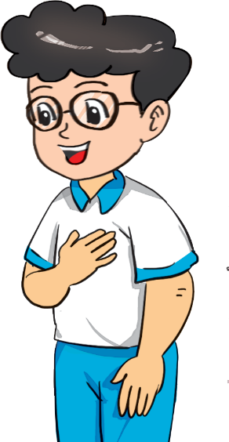
Look and tick
Yes
No
This is my friend Hai.
Next
Notes:
Ms Huyền Phạm - 0936.082.789 – YOUTUBE: MsPham. Facebook: Dạy và học cùng công nghệ.

Slide 12
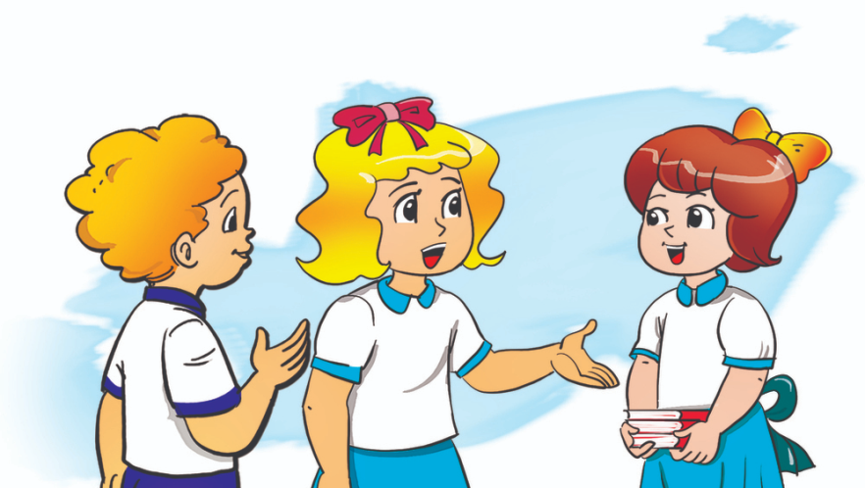
Mspham-fb: Powerpoint thật dễ
Look and tick
Yes
No
This is my friend Mary.
Next
Notes:
Ms Huyền Phạm - 0936.082.789 – YOUTUBE: MsPham. Facebook: Dạy và học cùng công nghệ.

Slide 13
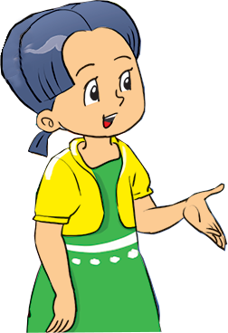
Mspham-fb: Powerpoint thật dễ
Look and tick
Yes
No
This is my friend Mai.
Next
Notes:
Ms Huyền Phạm - 0936.082.789 – YOUTUBE: MsPham. Facebook: Dạy và học cùng công nghệ.

Slide 14
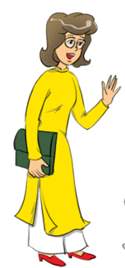
Look and tick
Yes
No
This is my friend
Miss Hien.
Next
Notes:
Ms Huyền Phạm - 0936.082.789 – YOUTUBE: MsPham. Facebook: Dạy và học cùng công nghệ.

Slide 15
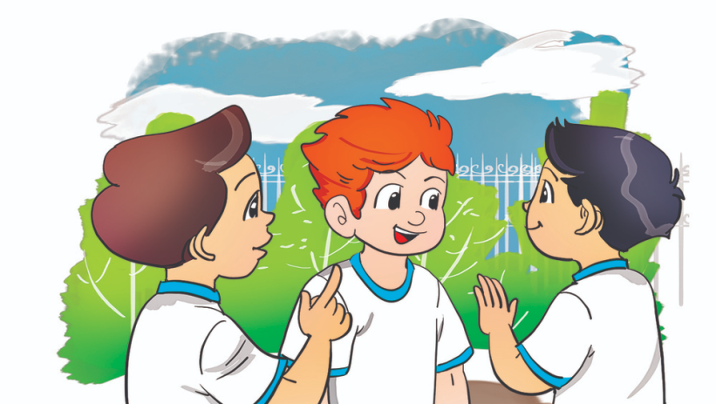
Look and tick
Yes
No
This is my friend
David.
Next
Notes:
Ms Huyền Phạm - 0936.082.789 – YOUTUBE: MsPham. Facebook: Dạy và học cùng công nghệ.

Slide 16


Notes:
Ms Huyền Phạm - 0936.082.789 – YOUTUBE: MsPham. Facebook: Dạy và học cùng công nghệ.

Slide 17
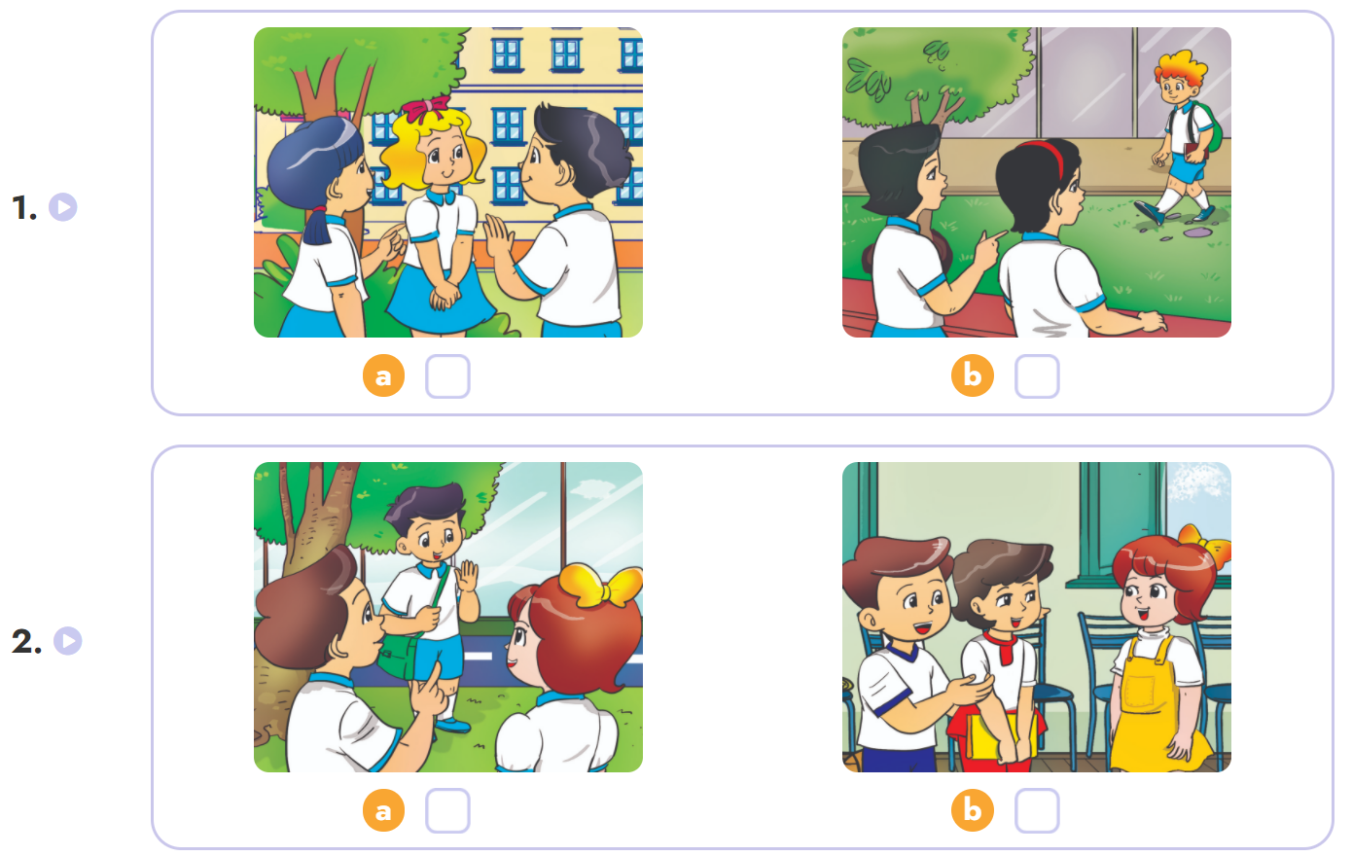

4. Listen and tick.
1
2

Slide 18
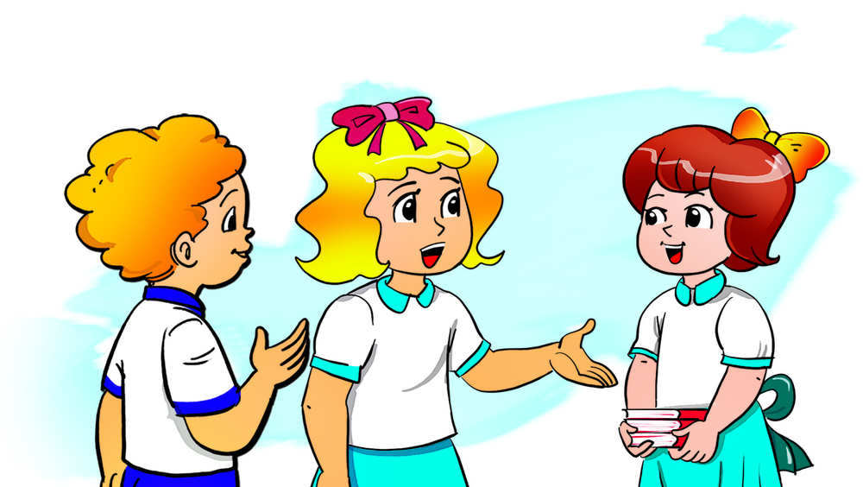
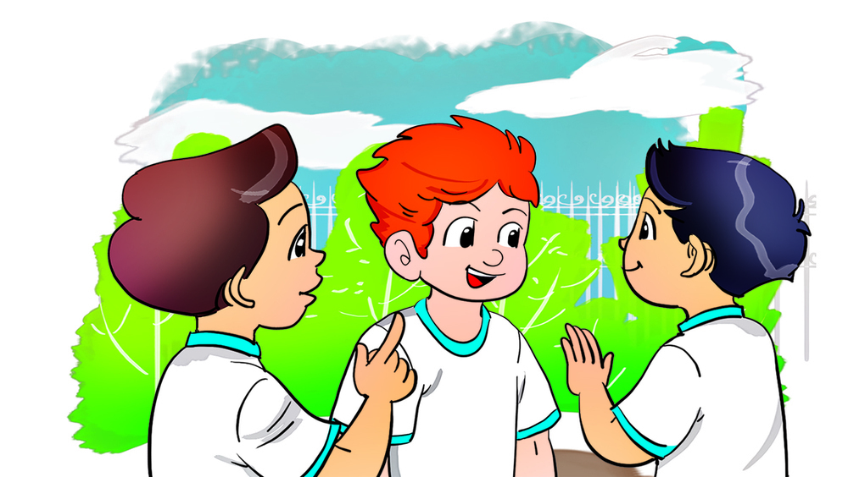
5. Read and write.
This is
Linda: _______ my friend
Mary.
Peter: __________, Mary.
I'm Peter.
Nam: This is ________
Tony. Quan: ________, Tony.
Nice to meet you.
my friend
Hello
/ Hi
Hello
/ Hi

Slide 19
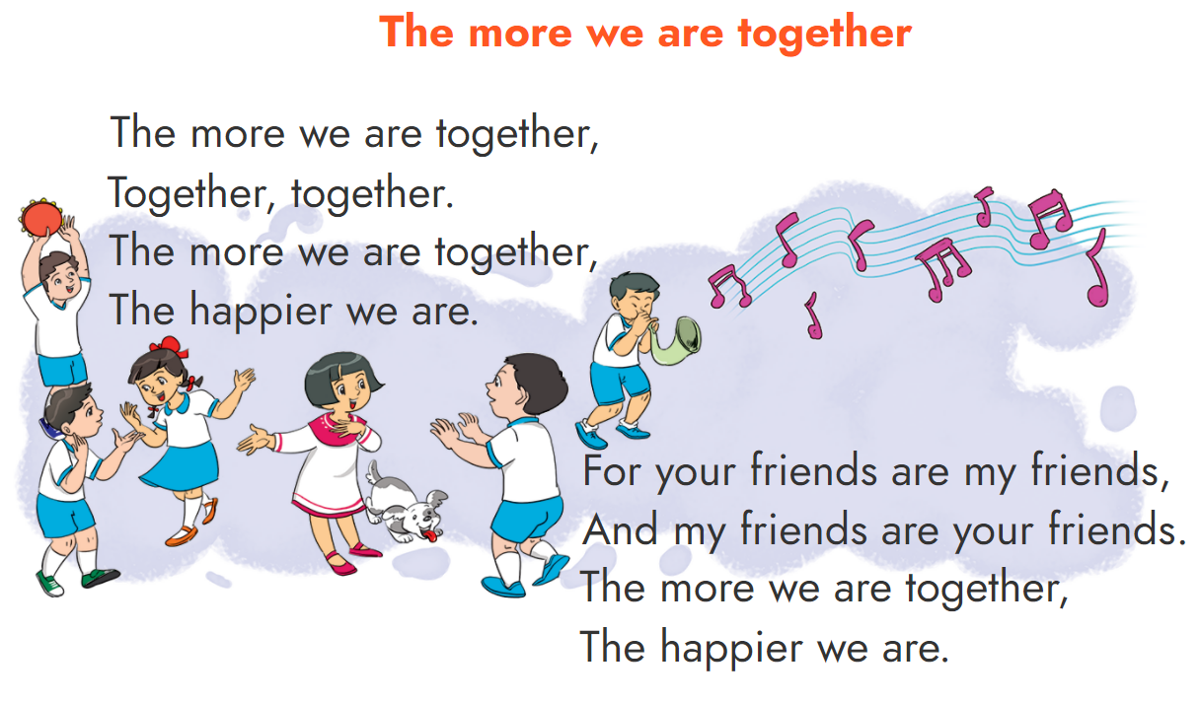
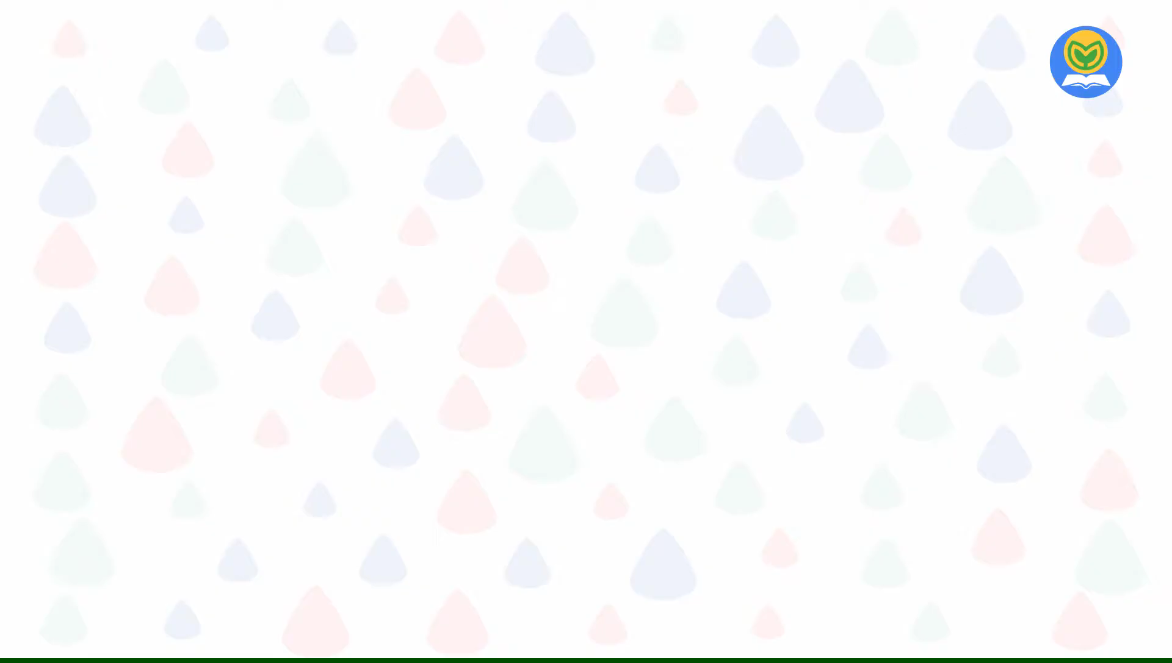

6. Let’s sing

Slide 20

THANK YOU!
Welcome to join with me!

